Slide 1
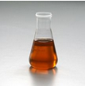
液压传动工作介质——液压油
1、功能：① 传递动力和信号
② 传热、润滑、防锈
2、种类：① 石油型
② 难燃型
3、物理性能：
① 密度
② 体积压缩系数k、体积弹性模量K
③ 粘度（动力、运动、相对）

Slide 2
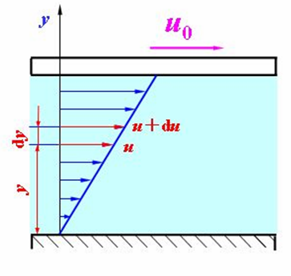
牛顿的液体内摩擦定律
液体流动时，相邻液层间的内摩擦力F_{f}与液层接触面积A、液层间的速度梯度du/dy成正比。
 | 动力粘度μ | 运动粘度ν
标准单位 | Pa·s | ㎡/s
常用单位 | P（泊) cP（厘泊） | St (斯) cSt (厘斯)
单位换算 | 1 Pa·s = 10P = 1000cP | 1St=10⁻⁴ ㎡/s 1cSt=10⁻⁶㎡/s
相互换算

Slide 3
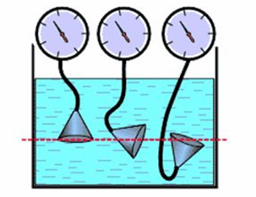
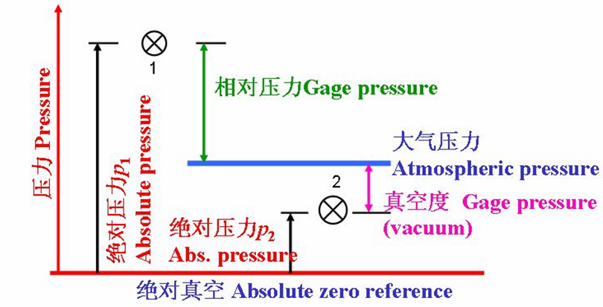
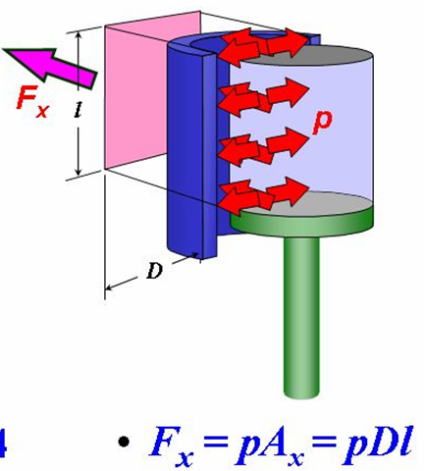
液体静力学

Slide 4
液体动力学
基本概念
理想液体
流线、流管流束
雷诺数
通流截面
流量
平均流速
定常流动
层流与湍流
湿周
水力半径

Slide 5
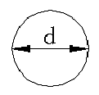
圆管通流截面的湿周和水力半径

Slide 6
雷诺数：用以判别液体流动状态的物理量
管路直径
平均流速
Re
水力半径
运动粘度
对于金属圆管：雷诺数Re < 2300—层流
Re > 2300—湍流

Slide 7


层流和湍流是管路中液体流动的两种基本形态
 | 层 流 | 湍 流
质点运动方向 | 液体质点互不干涉，液体的流动呈线性和层状，且平行于管道轴线。 | 液体质点的运动杂乱无章，除沿轴线方向的流动外，还存在沿管径方向的剧烈横向运动。
质点运动受力 | 液体流速较低，质点受粘性制约，不能随意运动，粘性力起主导作用。 | 液体流速较高，粘性制约作用减弱，惯性力起主导作用。

Slide 8
液体动力学方程---液体流动的连续性方程
质量守恒
条件：液体不可压缩、定常流动。
①通过流管任一通流截面的流量相等。
②速度不仅可以传递，而且可以放大和缩小。当流量一定时，流速和通流截面面积成反比。

Slide 9
液体动力学方程---伯努利方程
① 理想液体微流束的伯努利方程的表达形式
② 实际液体的伯努利方程
液体处于层流流动时取a = 2，湍流流动时取 a = 1。

Slide 10
在管内做定常流动的理想液体具有动能、位置势能和压力能三种能量，在任一截面上的这三种能量都可以互相转换，但其和都保持不变。
理想液体
伯努利方程
实际液体
伯努利方程
伯努利原理
能量守恒
静压力
基本方程

Slide 11
液体动力学方程---动量方程
定常流动液体稳态液动力
液体处于层流时β=1.33 ；湍流时β=1。
根据问题的具体要求向指定方向投影

Slide 12
定常管流时的压力损失计算
压力损失
沿程压力损失
局部压力损失
△P =ξρν²/2
理论值： λ＝64/Re
金属圆管：λ＝75/Re
橡胶管： λ＝80/Re
λ ＝0.3164Re^{-0.25}

Slide 13
孔口流动
q = K•A•Δp^{m}
指数（孔口形状决定）
细长孔：m=1
薄壁孔：m=0.5
 | 薄壁小孔 | 细长小孔
长径比 | l/d≤0.5 | l/d>4
流量
受油温变化影响 | 较小 | 较大
流量与压差关系 | 非线性 | 一次方成正比

